Slide 1
Phishing
Lenka Dědková

Slide 2
Phishing
Co to je?
Criminal mechanism employing both social engineering and technical subterfuge to steal consumers’ personal identity data and financial account credentials
Anti-Phishing Working Group

Slide 3
Skupinová aktivita
Dvě skupiny:
1. cíl: získat hesla do IS
2. cíl: získat finance
(3. cíl: heslo na Facebook)
Jaké principy jste ve vytváření strategie využili?
(Představte si například, že vytváříte návod, jak udělat úspěšný phishingový útok)
Jak by se proti takovému útoku dalo bránit?
(Představte si, že se snažíte vymyslet návod pro uživatele, jak se nestát obětí phishingu; případně návod pro zaměstnavatele, jak v tomto směru ovlivnit své zaměstnance/studenty)

Slide 4
Sociální inženýrství a phishing
SI: manipulace s lidmi, zneužívání přirozených (naučených) tendencí s cílem získat <doplňte si>
SI typicky zahrnuje shromažďování informací o oběti před samotným útokem za účelem vybudování důvěry
Phishing: obvykle nezahrnuje shromažďování informací

Slide 5
Jak se na phishing dívá psychologie
Persuaze – přesvědčování: centrální a periferní cesta
Centrální – argumenty, logické uvažování, zvažování pro a proti
Periferní – cokoliv ostatního, typicky emoční přesvědčování
Heuristic-systematic model – zpracování informací
Systematické - kognitivně náročnější, uživatel musí mít motivaci, schopnosti a znalosti
Heuristické – kognitivní zkratky

Slide 6
Heuristiky
Namísto pečlivého hodnocení lidé používají kognitivní zkratky (heuristiky)
Jednoduché, praktické, zkratkovité kroky vedoucí k rychlému posouzení situace/člověka
př. heuristika dostupnosti
Při posuzování pravděpodobnosti hodnotíme snadnost, s jakou si dovedeme daný výsledek představit
Slova začínající na K x slova s K na třetím místě
heuristika ukotvení
první informace vytváří porovnávací základ – v obchodech
Tversky & Kahneman
Využívání jiných vodítek pro hodnocení situace než systematických

Slide 7
Trust
Velkou roli v „podlehnutí“ podvodným mailům (ale i podvodům celkově) hraje důvěra uživatele
Vůči službě, instituci, autoritě, médiu
Vůči zdroji informací
authority heuristic
Kang, Bae, Zhang, Sundar (2011): lidé často podkládají důvěru proximálním zdrojem (online news)
Pokud podvodný email přijde od důvěryhodného zdroje, má vyšší šanci být úspěšný

Slide 8
Poměr nákladů a zisků
Ekonomické teorie chování
Lidé při rozhodování, jak se budou chovat, zvažují a balancují mezi náklady a zisky
„Lidské“ náklady: materiální náklady, energie, čas
„Lidské“ zisky: úspora energie a času
Systematické hodnocení a centrální přesvědčování jsou (obvykle) nákladnější než heuristické a periferní

Slide 9
Phishing
Podle HSM tedy úspěšný phishingový útok
musí podnítit/usnadnit heuristické zpracování nad systematickým
tj. musí poskytnout jasná vodítka, která uživatelé mohou k hodnocení použít
a co nejvíce ztížit systematické hodnocení v případě, že se do něj někteří uživatelé pustí

Slide 10
Heuristická vodítka ve phishingu
Důvěryhodnost zdroje, autorita
Lidé jsou naučení autority poslouchat
Důvěryhodnost
Známá instituce s dobrou reputací (banka, policie, úřad)
Email od důvěryhodné osoby („kamarád“, „bezpečák“, „ředitel“…)
„Žánr“ zprávy (forma zprávy odpovídající normám podobných typů zpráv)
Gramatika, formální úprava zprávy, adekvátní jazyk
Realistický obsah zprávy

Slide 11
Ztížení systematického zpracování
Co nejvíce podobná stránka
Co nejvíce podobná URL
Funkční odkazy a další prvky na stránce

Slide 12
Phishing
Podle teorie persuaze
Podnítit využití periferní cesty přesvědčování → emoce
Časový press – je třeba jednat ihned
Hrozba – nebo přijdete o účet/peníze/údaje/možnost získat slevu/peníze/bonus…
Výdělek – připíšeme vám bonus, vyhráli jste, za věrnost naší společnosti dostanete…
Empatie – pomozte opuštěným pejskům
Zvědavost – check out hot girls…

Slide 13
Heuristické vs. systematické zpracování
Osobnostní charakteristiky
Need for cognition
Motivace
Znalosti
Předchozí zkušenosti
Širší okolnosti – např. v médiích zprávy o phishingových útocích nebo neobvyklý pohyb na účtu…

Slide 14
Výzkumy

Slide 15
Rozpoznání phishingových stránek
Dhamija et al. (2006)
N = 22, 10 mužů, 18-56 let
Experiment: prezentovaných 19 stránek
Pravých a phishingových
Respondenti měli u každé rozhodnout, zda jde o podvodnou stránku nebo ne, následovaly rozhovory
Celkové skóre: 6-18 správně rozpoznaných stránek (M = 11.6, SD = 3.2)

Slide 16
Typy respondentů podle jejich strategií
1. pouze obsah webu
23 % (n = 5)
Používali pouze obsah stránky (loga, layout, grafika, jazyk, fungující linky)
“I never look at the letters and numbers up there [in the address bar]. I’m not sure what they are supposed to say”

Slide 17
Typy respondentů podle jejich strategií
2. obsah webu a doména
36 % (n = 8)
Kromě obsahu webu kontrolovali URL (nikoliv SSL)
Rozpoznali adresy s IP místo doménou jako podezřelé, ačkoliv nevěděli, co to znamená

Slide 18
Typy respondentů podle jejich strategií
3. obsah webu, url a https
9 % (n = 2)
Nehledali ikonku zámku
Někteří si jí předtím nikdy nevšimli

Slide 19
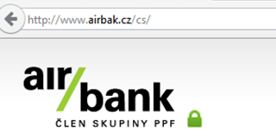
Typy respondentů podle jejich strategií
4. navíc i zámek
23% (n = 5)
Hledali zámek, ale někteří připisovali větší důvěru, pokud byl v samotné stránce než u url

Slide 20
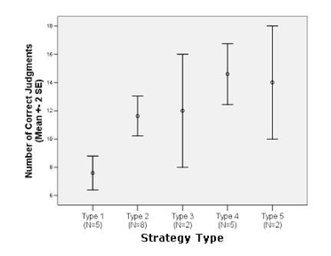
Typy respondentů podle jejich strategií
5. vše předtím + certifikáty
9% (n = 2)

Slide 21
Další zmíněná strategie:
Zadání přihlašovacího jména a hesla jako strategie ke zjištění, zda je stránka pravá nebo ne
Po ukázání varování na certifikát podepsaný sám sebou:
15 lidí (z 22) automaticky kliklo na OK bez čtení
18 nevědělo, na co se dotaz ptá
“I accepted the use of cookies”;
“It asked me if I wanted to save my password on forms”;
“It was a message from the website about spyware”

Slide 22
Pokračování…
Předchozí výzkum byl z roku 2006… určitě se mnohé změnilo…
Alsharnouby, Alaca, & Chiasson, (2015)
24 stránek (10 ok, 14 phishing), eye-tracker
N = 21 (12 žen), 18-51 (M = 27)
14 studenti (uni), 7 zaměstnanci
Prvky:
Stránky se zkreslenou URL
Stránky s IP namísto URL
Fake browser
Pop-ups
SSL locks,…

Slide 23
Výsledky
Jednotliví respondenti 9-22 správně (z 24)
Pro phishingové stránky úspěšnost 53% (ale některé odhaleny omylem)
Pro legitimní 79%
Čas hodnocení stránek – M = 87sec, nesig. rozdíl mezi typy stránek
Muži a ženy se nelišili, žádné věkové rozdíly (ale maličký vzorek)
Respondenti měli tendenci rychleji se rozhodovat o stránkách, které znali (stránka vlastní banky)

Slide 24
Eye-tracker
85% času strávili sledováním obsahu stránky
9% sledováním formátu stránky
6% sledováním „areas of interest“ – míst, kde na stránkách jsou cues relevantní pro odhalení phishingu
Rozhovory poté – nekonzistentní důvody, neporozumění

Slide 25
Strategie uživatelů
Prohlížení a posouzení obsahu stránky – nejvíce reportovaná strategie
Testování funkcionality stránky (změna jazyka, změna země, klikání na odkazy)
Kontrola URL – nicméně hodně jich nevědělo, na co přesně se zaměřit, spíš pocitově „vypadá divně x vypadá normálně“
Vyhledání stránky přes google a porovnání
Přítomnost SSL indikátorů (ale i na špatných místech)

Slide 26
Co bylo jiné 2006-2015
2006 – respondenti často ani nevěděli, co je phishing nebo že se stránky dají celé napodobit
2015 – respondenti věděli o phishingu
Celkově ale – spíš neznalost, nepochopení principů fungování stránek

Slide 27
Ne/znalosti uživatelů
www.mail.centrum.cz
www.centrum.mail.cz
www.bankofthevvorld.com
www.paypai.com
http://www.fss.muni.cz/
http://www.fss-muni.cz/
http://www.fss.muni.uni.cz
http://www.fss.munii.cz

Slide 28
Ne/znalosti uživatelů
Nahrazování znaků vizuálně podobnými (homographs)
„a“ v latince (U+0061) a cyrilici (U+0430)
Pop-up okna…
SSL

Slide 29
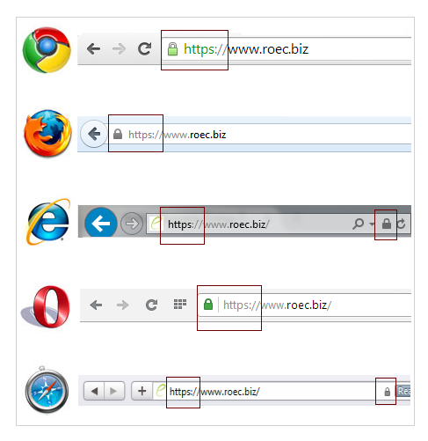
Ne/znalosti uživatelů

Slide 30
Předchozí výzkumy byly o odhalování phishingu u lidí, kteří věděli, že mají odhalovat
Jaká je ale úspěšnost phishingu „normálně“?
Obtížné zjistit – etika versus externí validita

Slide 31
Jagatic et al. (2005)
Experiment, phishing hesel
Dvě skupiny:
Sociální – email přišel od jejich kamaráda (zjištěno ze SNS)
Kontrolní – email od neznámé osoby
Někteří obnovovali (a odeslali heslo) na stránce více než 80x

Slide 32
Po skončení výzkumu…
Jagatic et al. (2005)
Spousta reakcí od lidí (kteří nevěděli, že jsou součástí experimentu)
Vztek, obviňování výzkumníků
Popření (psali za kamaráda)
Nedorozumění – někteří si mysleli, že výzkumníci se nabourali do účtu kamaráda
Podceňování dostupnosti informací – někteří nechápali, kde výzkumníci zjistili, kdo jsou jejich kamarádi
Stížnosti od těch, jejichž jména a emaily výzkumníci „zneužili“
Etika…!

Slide 33
Carella et al. (2017)
“We are inviting you to participate in a research study focused on internet security. This study aims to provide clear evidence of the impact that security awareness training has on individuals on the internet and determine which level of security awareness training provides participants with the best chance to security themselves in a digital world”
“You may be contacted via email during this presentation”

Slide 34
Častější oběti
Ti, kteří nemají předchozí vlastní negativní zkušenost s phishingem
Častěji ženy
Častěji úspěšný, pokud je odesílatel opačného pohlaví (zvláště pro muže)
Ti, kteří sami tvrdí, že mají nízké povědomí o ICT bezpečnosti
(studenti) častěji z oborů: zdravotnictví, obchod a pedagogika
Starší (a specificky senioři)
Carella et al. (2017), Oliveira et al. (2017), Jagatic et al. (2005)

Slide 35
Wright et al. (2010)
Studenti v online kurzu Introduction to Information Systems
„Super secure code“ pro přihlašování ke studijním materiálům, odevzdávání úkolů apod.
Opakované upozorňování, že ho nesmí nikomu dát, podepsání NDA
Po 2 měsících od začátku kurzu phishingový mail

Slide 36
Mail
This email is to inform you of a problem we are having with the information technology database. Due to a data collision we have lost some information and are unable to recover. In order to get the database back up and working we need to you forward us your “super-secure code.” Please respond to this email with your code by the end of business today. Sorry for the inconvenience.
Jason Roth, network administrator

Slide 37
N = 229
26 „detekovalo“ phishing (tj. nahlásili ho, zjišťovali další informace…)
Ale metoda…
Kvali follow-up
Z prediktorů signifikantní:
Zkušenosti s prací online
Obecná důvěřivost

Slide 38
Proces rozpoznání phishingu
1. vzhled mailu
Předmět mailu a autor
Text samotného mailu
Email v normách mailů podobného typu?
Povaha žádosti – co po mě chce
2. „aktivace“ podezření
Nekonzistentní s tím, co čekám
Chce něco, co se nemá posílat tímto způsobem
Problematické odůvodnění
Urgence vs. čas
Neznámý autor

Slide 39
Proces rozpoznání phishingu
3. potvrzení podezření
Formování hypotéz a ověřování hypotéz
Hledání potvrzení oprávněnosti u jiných autorit
Vlastní hledání – jméno autora/společnosti,…

Slide 40
Anti-phishing Working Group
http://www.antiphishing.org/
4Q2015:
158 574 unikátních phishingových útoků
47 623 unikátních domén
Z toho 22 679 zaregistrováno za účelem phishingu (ostatní hacked)
Většina stránek z USA
Délka – hodiny – max. dny

Slide 42
Co s tím?
Technologická řešení
Kde je to možné, sem s nimi
Ale phishing (a obecně SI) profitují z lidských (a ne technických) chyb a technická řešení nedokáží odfiltrovat vše
Je třeba soustředit se na uživatele
Osobnost, motivace, schopnosti, znalosti

Slide 43
Efekt různých školení
Carella et al. (2017)
Tři skupiny po 50 účastnících (studenti), experiment probíhal během 7 týdnů
Kontrolní
Školení prostřednictvím dokumentů, které se zobrazí poté, co kliknou na phishingový email (emaily během 2., 5. a 8. týdne experimentu)
Školení pomocí prezentací ve třídách (jedna prezentace ve 2. týdnu)
Porovnávají click through rates v odkazech

Slide 44
Efekt školení
Po 7 týdnech efekt školení prostřednictvím prezentací (i když nejdřív vyšší pokles) mizí a je srovnatelný s žádným školením
Průměr na počátku – cca polovina lidí na phishingy klikne
Školení prostřednictvím negativní zkušenosti – pokles na 9 %

Slide 45
Vzdělávání
Nejúčinnější, pokud následuje ihned po phishingovém útoku
Anti-phishing Phil: http://www.ucl.ac.uk/cert/antiphishing/
Browser app
Po zahrání uživatelé snadněji rozpoznali pochybné stránky
Efekt patrný i po týdnu (otázka jak po delší době…)
Phish Phinder – ve vývoji (Misra et al., 2017)

Slide 46
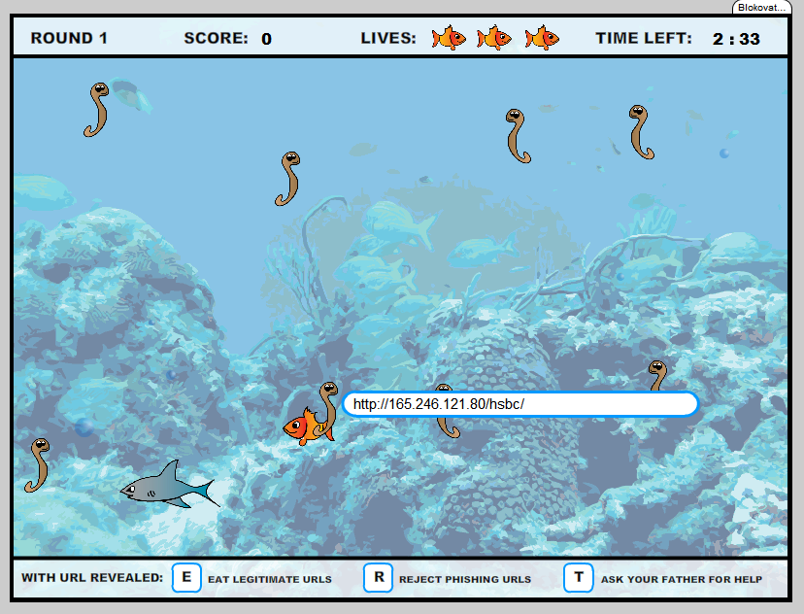

Slide 49
Alsharnouby, M., Alaca, F., & Chiasson, S. (2015). Why phishing still works: user strategies for combating phishing attacks. International Journal of Human-Computer Studies, 82, 69-82.
Carella, A., Kotsoev, M., & Truta, T. M. (2017, December). Impact of security awareness training on phishing click-through rates. In Big Data (Big Data), 2017 IEEE International Conference on (pp. 4458-4466). IEEE.
Dhamija, R., Tygar, J. D., & Hearst, M. (2006, April). Why phishing works. In Proceedings of the SIGCHI conference on Human Factors in computing systems (pp. 581-590). ACM.
Fette, I., Sadeh, N., & Tomasic, A. (2007, May). Learning to detect phishing emails. In Proceedings of the 16th international conference on World Wide Web (pp. 649-656). ACM.
Harris, A., & Yates, D. (2015). Phishing Attacks Over Time: A Longitudinal Study.
Jagatic, T. N., Johnson, N. A., Jakobsson, M., & Menczer, F. (2007). Social phishing. Communications of the ACM, 50(10), 94-100.
Jansson, K., & von Solms, R. (2013). Phishing for phishing awareness. Behaviour & Information Technology, 32(6), 584-593.
Luo, X. R., Brody, R., Seazzu, A., & Burd, S. (2013). Social Engineering: The Neglected Human Factor for. Managing Information Resources and Technology: Emerging Applications and Theories: Emerging Applications and Theories, 151.
Kang, H., Bae, K., Zhang, S., & Sundar, S. S. (2011). Source cues in online news: Is the proximate source more powerful than distal sources?. Journalism & Mass Communication Quarterly, 88(4), 719-736.
Mayhorn, C. B., & Nyeste, P. G. (2012). Training users to counteract phishing. Work: A Journal of Prevention, Assessment and Rehabilitation, 41, 3549-3552.
Misra, G., Arachchilage, N. A. G., & Berkovsky, S. (2017). Phish Phinder: A Game Design Approach to Enhance User Confidence in Mitigating Phishing Attacks. arXiv preprint arXiv:1710.06064.
Oliveira, D., Rocha, H., Yang, H., Ellis, D., Dommaraju, S., Muradoglu, M., ... & Ebner, N. (2017, May). Dissecting spear phishing emails for older vs young adults: On the interplay of weapons of influence and life domains in predicting susceptibility to phishing. In Proceedings of the 2017 CHI Conference on Human Factors in Computing Systems (pp. 6412-6424). ACM.
Wright, R., Chakraborty, S., Basoglu, A., & Marett, K. (2010). Where did they go right? Understanding the deception in phishing communications. Group Decision and Negotiation, 19(4), 391-416.
Xu, Z., & Zhang, W. (2012). Victimized by Phishing: A Heuristic-Systematic Perspective. Journal of Internet Banking and Commerce, 17(3), 1.

